Slide 1
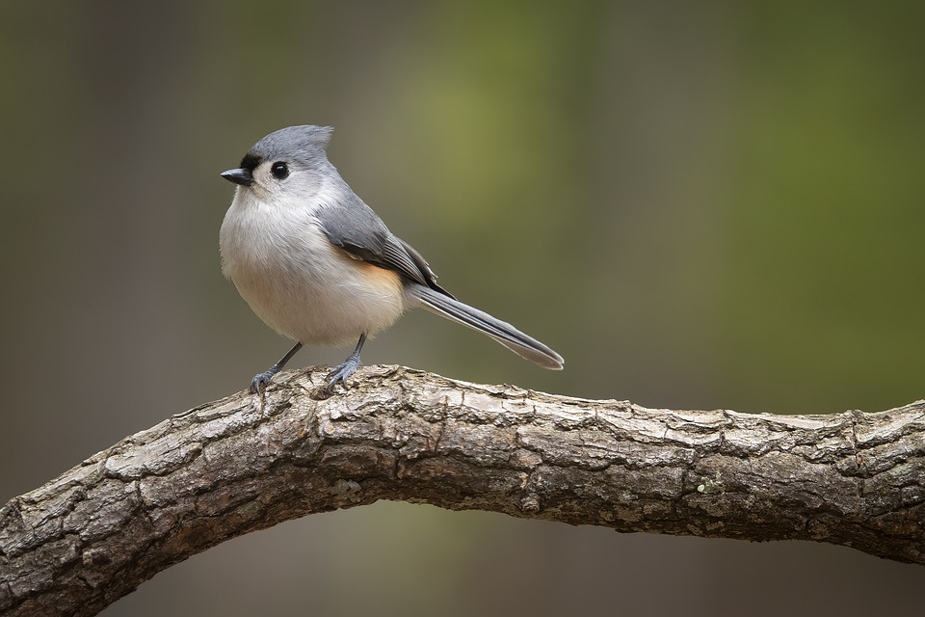
灰 雀
语文 三年级 上册 配人教版
主讲人：PPT818
时间: xxx

Slide 2
新课导入
你留心过身边的小鸟吗？你聆听过它们的叫声吗？你知道小鸟也有家吗？让我们跟着列宁，去听一个和灰雀有关的故事吧！

Slide 3
字词乐园
què
jiāo
yǎnɡ
fěn
会写字
雀
郊
养
粉
lì
nán
huò
zhě
粒
男
或
者

Slide 4
字词乐园
会写字
dònɡ
xī
kěn
chénɡ
冻
惜
肯
诚

Slide 5
字词乐园
易错提示
或：不要丢了右部的一撇。
冻：右半部分是“冫”，不要写成“氵”。

Slide 6
字词乐园
nínɡ
宁
会认字
组词：列宁 宁静 不得安宁
xiōnɡ
胸
组词：胸脯 胸口 挺胸抬头
pú
脯
组词：胸脯

Slide 7
字词乐园
rě
惹
组词：惹事 招惹 惹人喜爱
会认字
yǎnɡ
仰
组词：仰望 敬仰 人仰马翻
zhā
渣
组词：煤渣 豆渣 沉渣泛起

Slide 8
字词乐园
huò
会认字
或
组词：或者 间或 不可或缺
zhě
者
组词：或者 记者 来者不善

Slide 9
字词乐园
词语解释
婉转：声音委婉而动听。
仰望：抬着头向上看。
严寒：极冷。
自然自语：自己对自己说话。
欢蹦乱跳：形容健康活泼、无忧无虑的样子。
诚实：言行跟内心思想一致。

Slide 10
字词乐园
词语运用
听到一阵（ ）的鸟叫声，我抬头向树梢（ ），看到一只（ ）的小鸟。
婉转
仰望
活蹦乱跳

Slide 11
字词乐园
词语积累
一三字相同的成语
自言自语
花开花落
古香古色
不知不觉
大摇大摆
无穷无尽

Slide 12
字词乐园
近义词
高大---
伟岸
婉转---
悠扬
喜爱---
疼爱
诚实---
守信
反义词
高大---
矮小
喜爱---
厌恶
严寒---
温暖
诚实---
虚假
多音字
宁
níng（宁静）
爷爷宁（nìng）肯生活在农村，也不愿意来城里，因为他喜欢宁（níng）静。
nìng（宁可）

Slide 13
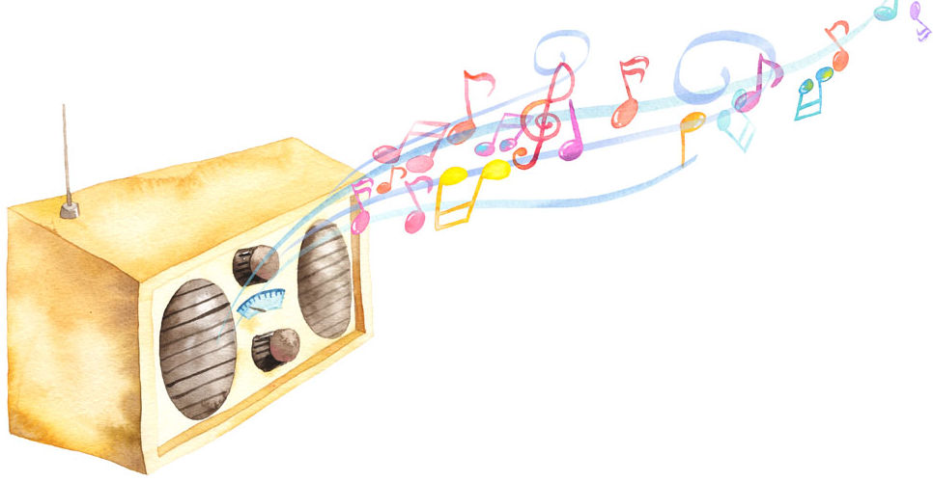
课文朗读
小喇叭朗读开始了，点一点音箱，一起听。
边听边想：课文主要写了什么？

Slide 14
初步感知
初步感知1
课文主要写了一件什么事？
课文讲的是列宁教育一个小男孩把灰雀放回树林的故事。

Slide 15
初步感知
初步感知2
课文可以分成几部分？各部分大意是什么？
第一部分（第1自然段）：列宁每天散步都会遇到三只灰雀，十分喜欢。
第二部分（第2-10自然段）列宁发现一只灰雀不见了。
第三部分（第11-13自然段）灰雀回来了。

Slide 16
重难点解析
重难点1
从哪里可以看出列宁对灰雀的喜爱？

Slide 17
重难点解析
样子惹人喜爱
行动流露喜爱
两只胸脯是粉红的，一只胸脯是深红的。
列宁每次走到白桦树下，都要停下来，仰望这三只欢快的灰雀，还经常给它们带来面包渣和谷粒。

Slide 18
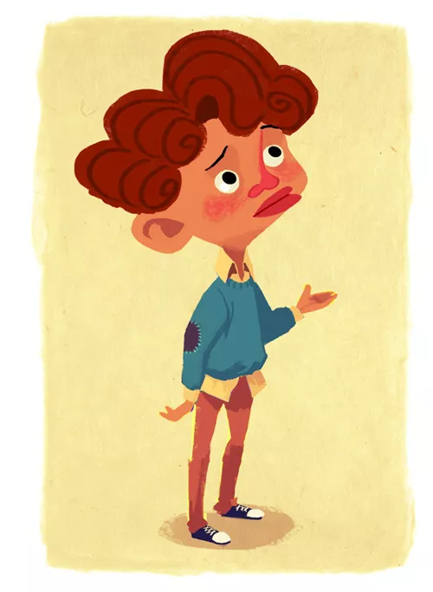
重难点解析
重难点2
你从列宁和男孩之间的对话体会到什么？
“孩子，你看见过一只深红色胸脯的灰雀吗？”
男孩说：“没……我没看见。”
为什么吞吞吐吐？

Slide 19
重难点解析
猜测
列宁说：“一定是飞走了或者是冻死了。天气严寒，它怕冷。”
不，不是这样的……

Slide 20
重难点解析
是在自言自语吗？
列宁自言自语地说：“多好的灰雀呀，可惜再也飞不回来了。”
“会飞回来的，一定会飞回来的。它还活着。”
确定

Slide 21
重难点解析
列宁问：“会飞回来？”
“一定会飞回来！”男孩肯定地说。
十分肯定
我会把它放了的……

Slide 22
板书设计
灰雀
（惹人喜爱）
捉
喜爱
放
教育
列宁
男孩
知错就改
诚实

Slide 23
课堂演练
1.选词填空。
果然
居然
仍然
（1）妈妈让我带伞，今天（ ）下雨了。
（2）早晨还是晴天，现在（ ）下雨了。
（3）早晨就在下雨，现在（ ）在下。
果然
居然
仍然

Slide 24
课堂演练
2.你觉得列宁是个什么样的人？
列宁是一位爱动物，也懂得爱护孩子的人。
3.男孩是个什么样的人呢？
天真、可爱、知错就改、诚实

Slide 25
感谢聆听
语文 三年级 上册 配人教版
主讲人：PPT818
时间: xxx

